Slide 1
Celostátní a lokální média
www.futuroom.cz

Slide 2
Struktura
Témata
Kvalita
Cena
Co se líbí, nelíbí
Business model
www.futuroom.cz

Slide 3
Celostátní a lokální média
Struktura
Celostátní
Lokální
www.futuroom.cz

Slide 4
Celostátní a lokální média
Témata
Celostátní
Lokální
www.futuroom.cz

Slide 5
Celostátní a lokální média
Kvalita
Celostátní
Lokální
www.futuroom.cz

Slide 6
Celostátní a lokální média
Cena
Celostátní
Lokální
www.futuroom.cz

Slide 7
Celostátní a lokální média
Business model
Výdělečná vydavatelství
Lokální zájmy
www.futuroom.cz

Slide 8
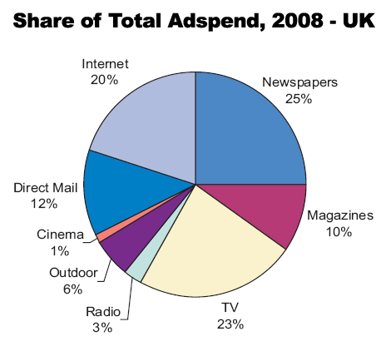
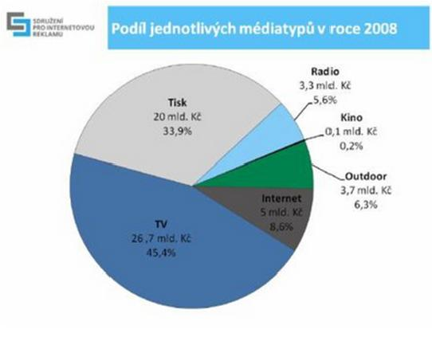
Investice do reklamy
www.futuroom.cz

Slide 9
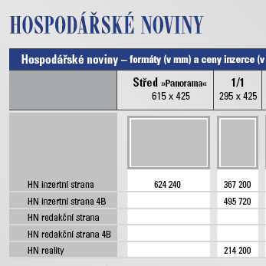
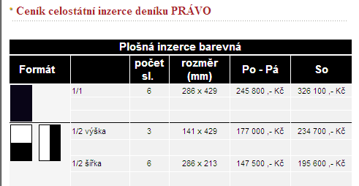
www.futuroom.cz

Slide 10
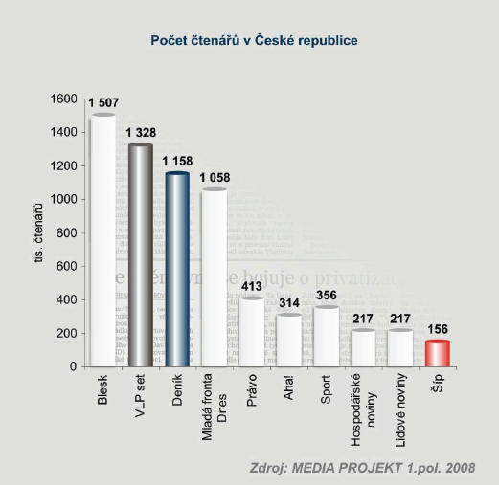
www.futuroom.cz

Slide 11
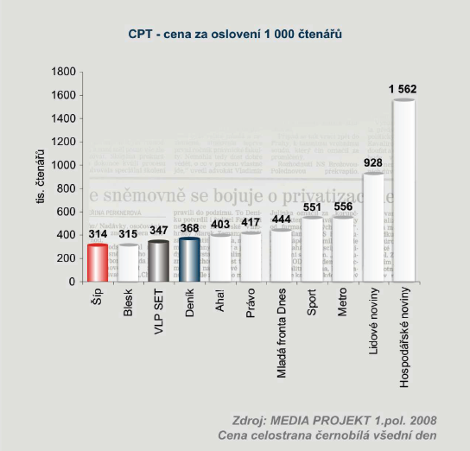
Čtenost vs inzerce
www.futuroom.cz

